Slide 1


Slide 2


于无声处听惊雷
于无色处见繁花
孙硌 | 执业编号:A1120613090005
·
经传多赢投顾总监。
·
科班出身，有过硬的专业基础功底。从业20年，有过私募实操和顾问咨询等多维度经验。曾任职全日制重本大学讲师，完成过千场千人股民讲座，著有《唯信号论-系统篇》一书。其所创立的“三维一体”投资体系深受投资者喜爱。

Slide 3


第一章
中央经济工作会议解读
第二章
指数层面乐观悲观预期
第三章
政策导向的关注重点

Slide 4
PART 01
中央经济工作会议解读

Slide 5
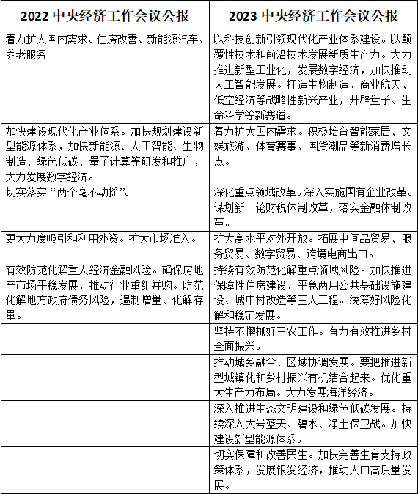
进取基调和细化任务
今年与去年对比：
去年部署的任务是5项，今天部署了9项，有拆分有新增；
现代化产业体系建设和扩大内需互换位置。以科技创新引领现代化产业体系建设被推到第一的位置；
扩大内需调整到第二顺位，对需求和投资的逻辑关系有所调整；
第三顺位以“深化重点领域改革”替代了“切实落实两个毫不动摇”，表述内容更加务实；
第四外贸、第五防范化解风险，核心内容变化不大；
第六是三农工作，去年仅在产业体系中带过；
第七是区域协调发展，不是单纯的经济角度任务，属于宏观政策取向一致性的一部分；
第八是生态文明建设和绿色低碳发展，去年也只是在产业体系中简单带过；
第九切实保障和改善民生，非单纯经济角度任务，同第七。

Slide 6
2024工作任务关键信息
1、以科技创新引领现代化产业体系建设。特别是以颠覆性技术和前沿技术催生新产业、新模式、新动能，发展新质生产力。要大力推进新型工业化，发展数字经济，加快推动人工智能发展。打造生物制造、商业航天、低空经济等若干战略性新兴产业，开辟量子、生命科学等未来产业新赛道。
2、着力扩大国内需求。推动消费从疫后恢复转向持续扩大，大力发展数字消费、绿色消费、健康消费，积极培育智能家居、文娱旅游、体育赛事、国货“潮品”等新的消费增长点。提振新能源汽车、电子产品等大宗消费。推动大规模设备更新和消费品以旧换新。
3、深化重点领域改革。要谋划进一步全面深化改革重大举措。深入实施国有企业改革深化提升行动。促进民营企业发展壮大，在市场准入、要素获取、公平执法、权益保护等方面落实一批举措。加快全国统一大市场建设，着力破除各种形式的地方保护和市场分割。有效降低全社会物流成本。要谋划新一轮财税体制改革。
4、扩大高水平对外开放。拓展中间品贸易、服务贸易、数字贸易、跨境电商出口。放宽电信、医疗等服务业市场准入。
5、持续有效防范化解重点领域风险。积极稳妥化解房地产风险，加快构建房地产发展新模式。统筹好地方债务风险化解和稳定发展，经济大省要真正挑起大梁，为稳定全国经济作出更大贡献。
6、坚持不懈抓好“三农”工作。探索建立粮食产销区省际横向利益补偿机制，改革完善耕地占补平衡制度，提高高标准农田建设投入标准。树立大农业观、大食物观，把农业建成现代化大产业。
7、推动城乡融合、区域协调发展。推动以县城为重要载体的新型城镇化建设，形成城乡融合发展新格局。优化重大生产力布局，加强国家战略腹地建设。大力发展海洋经济，建设海洋强国。
8、深入推进生态文明建设和绿色低碳发展。积极稳妥推进碳达峰碳中和，持续深入打好蓝天、碧水、净土保卫战。加快建设新型能源体系，加强资源节约集约循环高效利用，提高能源资源安全保障能力。
9、切实保障和改善民生。要坚持尽力而为、量力而行。加快完善生育支持政策体系，发展银发经济。

Slide 7
PART 02
指数层面乐观悲观预期

Slide 8
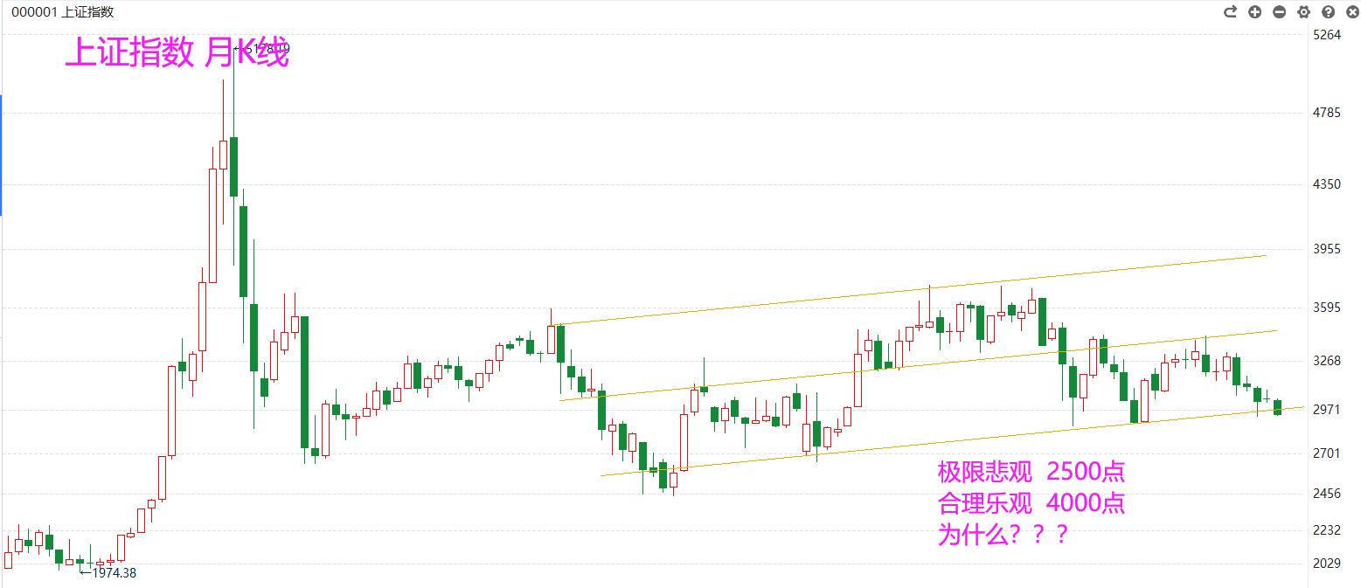
上证指数的长期走势

Slide 9
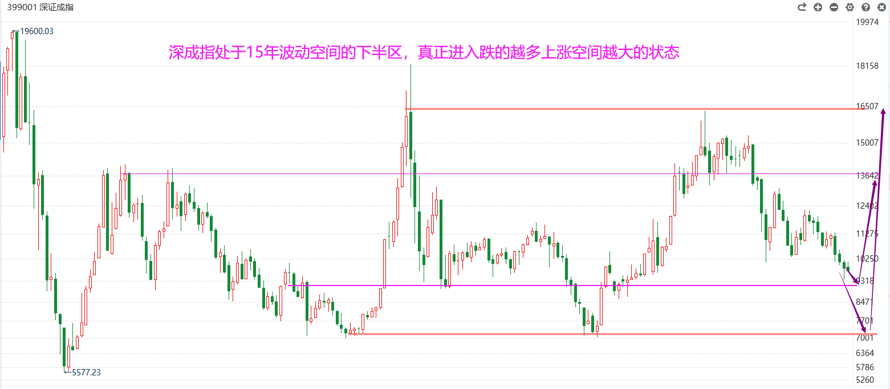
深成指的长期波动箱体

Slide 10
PART 03
政策导向的关注重点

Slide 11
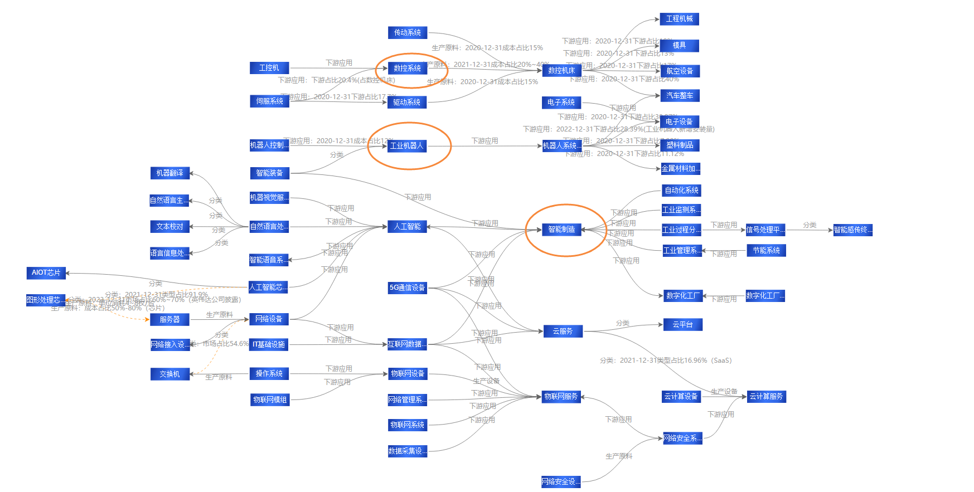
新型工业化
新型工业化的核心包括工业互联网、工业软件、工业机器人等。

Slide 12
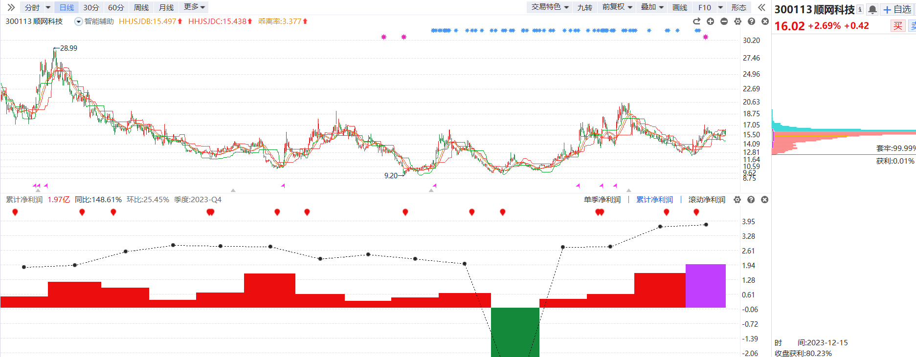
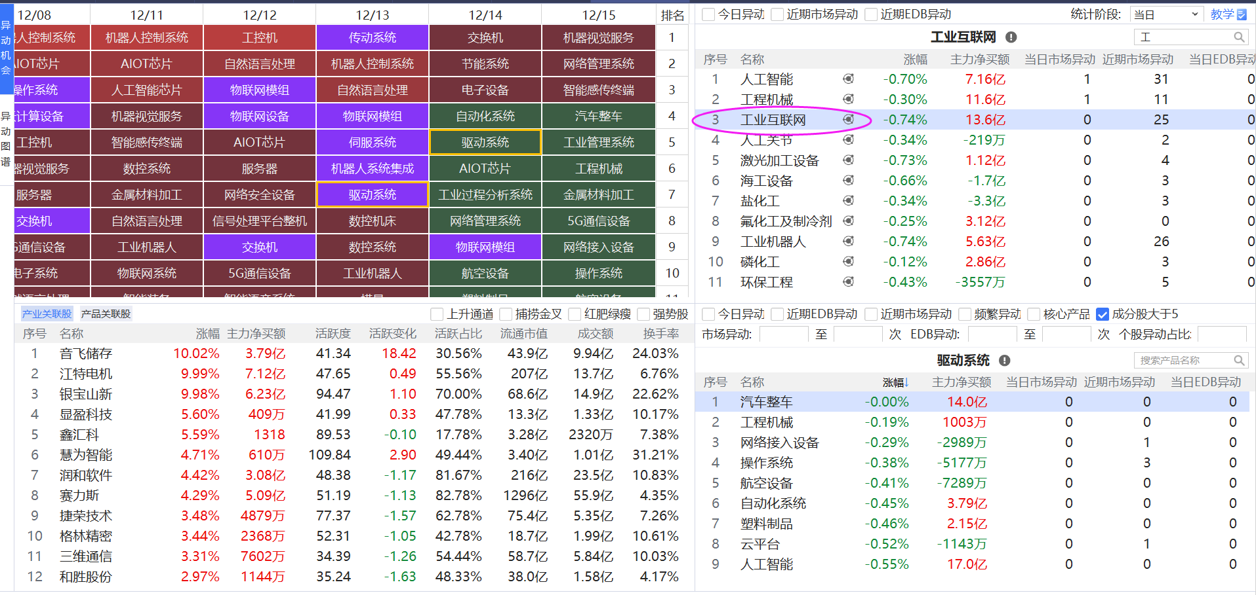
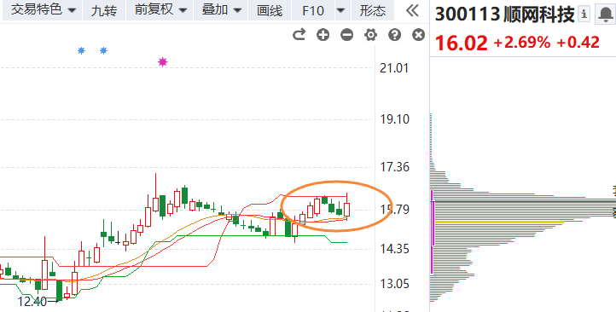
工业互联网

Slide 13
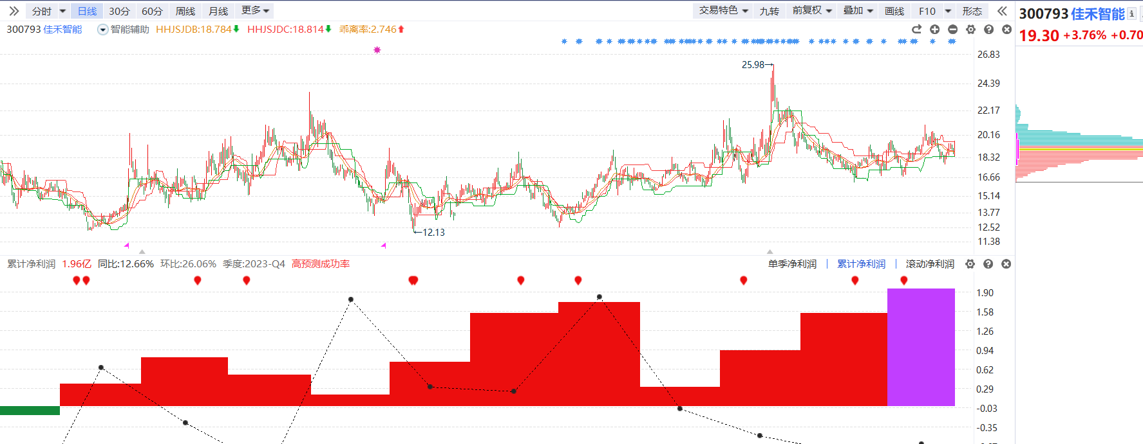

颠覆性技术-脑机接口

Slide 14
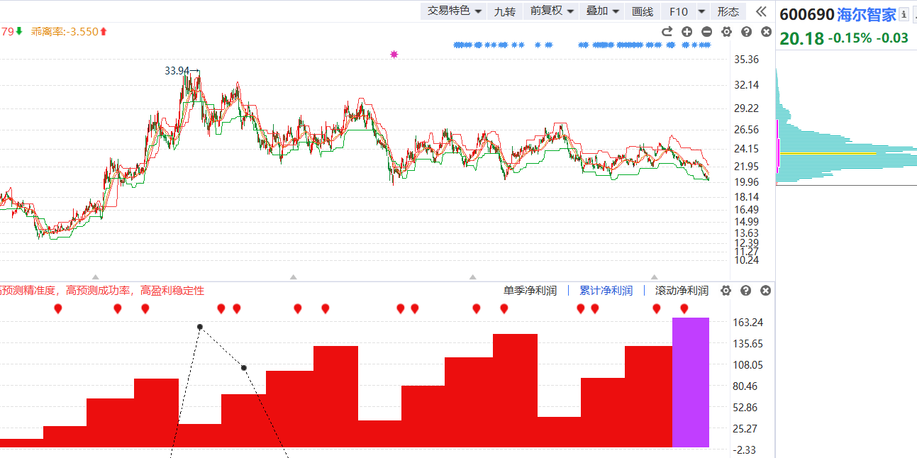
颠覆性技术-直流家电

Slide 15
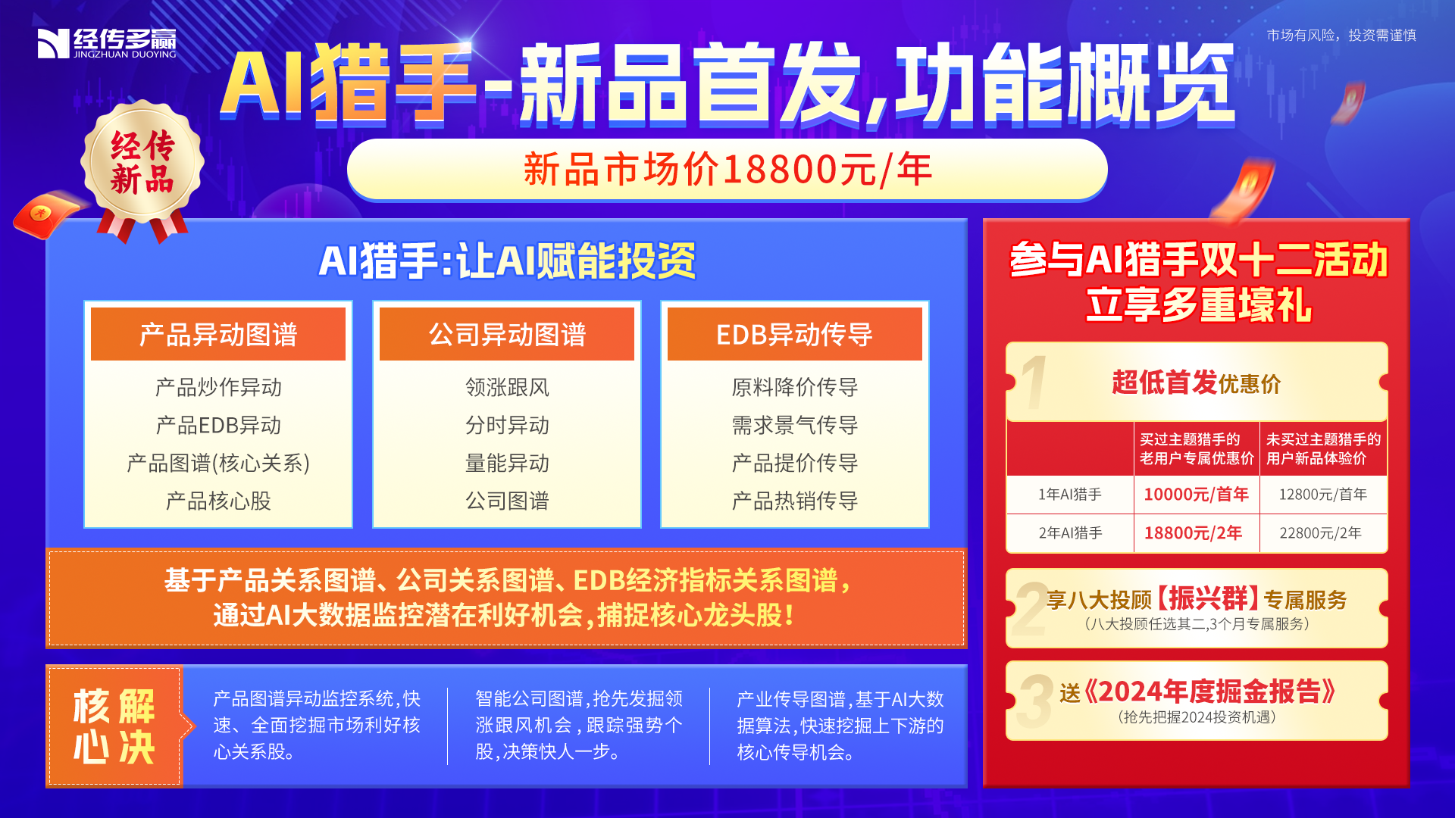

Slide 16
